Slide 1
Monitoreo de la abundancia de larvas de mitílidos en el Mar Interior de la Región de Los Lagos:
¿Cómo estuvo la última temporada?
David Opazo, Macarena Herrera, Cristina Stuardo, Marina Oyarzún, Cristian Segura
david.opazo@ifop.cl

Slide 2
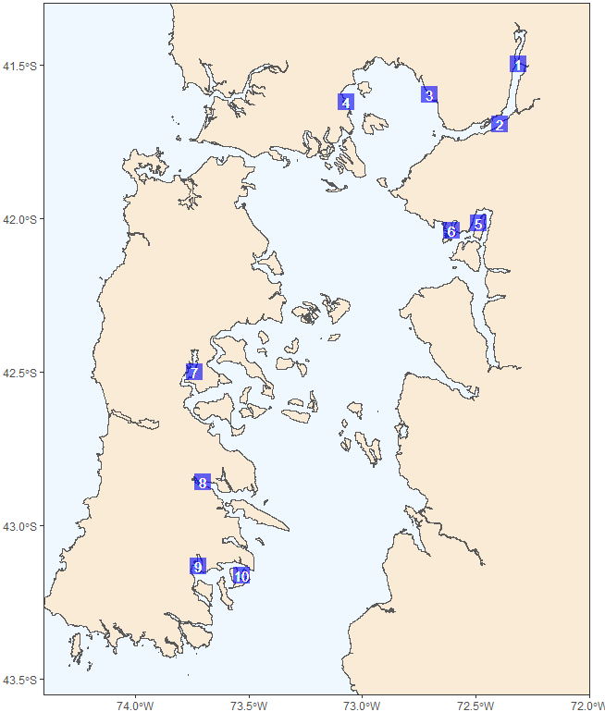
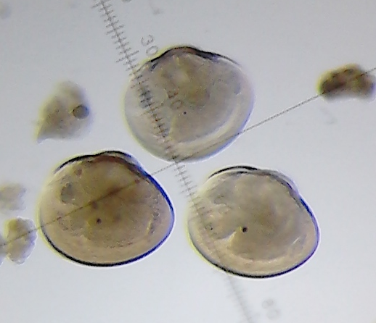
Choro zapato
Larva competente/pedivelígera/con mancha ocular
Es la que se asienta en los colectores.
Fácil de identificar de otros bivalvos (mancha ocular).
Fácil de segregar entre especies de mitílidos.
Buen indicador del suministro natural de larvas para la captación de semillas de mitílidos.
Cholga
Chorito

Slide 5

¿Cómo saber cómo estuvo la última temporada?
Comparando con otras temporadas
Chorito << Otros mitílidos
Para la comparación, utilizaremos una figura con las siguientes características:
Suministro de larvas competentes de una temporada en un sitio (ej: Castro 2020-2021) representado por un solo punto en la figura (promedio octubre-mayo).
  T1 tiene un suministro de 100 larvas m⁻³, tanto de chorito como de otros mitílidos.
  T2 tiene un suministro de 1 larvas m⁻³, tanto de chorito como de otros mitílidos.
  T3 tiene un suministro de 1 larvas m⁻³ de chorito y de 100 larvas m⁻³ de otros mitílidos.
Mientras más a la derecha este un punto, mayor la abundancia promedio de chorito para esa temporada y sector.
Si el punto está en triángulo inferior, el chorito fue más abundante que otros mitílidos.
T3
T1
Chorito < Otros mitílidos
Chorito ≈ Otros mitílidos
Chorito > Otros mitílidos
Chorito >> Otros mitílidos
T2
Muy baja
Baja
Alta
Muy alta

Slide 6
n: 59
39 %
61 %
5 %
29 %
54 %
12 %

Slide 8
Suministro alto a muy alto salvo temporada 19-20 .
Suele dominar chorito.
Descenso de suministro desde temporada 14-15 a 18-19 y recuperación posterior.
Suministro alto y relativamente estable, aumenta desde temporada 16-17 a 18-19 y luego baja.
Suele dominar cholga.
Suministro aumenta de temporada 19-20 a 20-21 y luego cae en 21-22 (bajo). Cambios similares entre chorito y otros mitílidos.
Suministro entre bajo y alto en temporadas 14-15 a 18-19. Últimas 3 temporadas con suministro bajo a muy bajo. Domina chorito.
19-20 < 17-18 < 16-17 < 18-19 < 21-22 < 20-21
18-19 < 17-18 < 19-20 < 16-17 < 21-22 < 20-21
16-17 < 21-22 < 17-18 < 20-21 < 18-19 < 19-20
21-22 < 19-20 < 20-21
19-20 < 20-21 < 21-22 < 16-17 < 17-18 < 18-19
Suministro alto a muy alto salvo temporada 19-20 .
Suele dominar chorito
Descenso de suministro desde temporada 14-15 a 17-18 y recuperación posterior.
Suministro alto y muy estable, aumenta desde temporada 16-17 a 18-19 y luego baja.
Suministro similar en temporadas 19-20 y 20-21 y luego cae en 21-22 (bajo). Cambio similar entre chorito y otros mitílidos.
Suministro entre bajo y muy bajo. Domina chorito.
19-20 < 17-18 < 21-22 < 16-17 < 18-19 < 20-21
17-18 < 16-17 < 19-20 < 18-19 < 21-22 < 20-21
16-17 < 17-18 < 21-22 < 20-21 < 19-20 < 18-19
21-22 < 20-21< 19-20
19-20 < 21-22 < 20-21 < 17-18 < 18-19

Slide 9
ALGUNOS MENSAJES:
No existe evidencia de una tendencia de disminución en el suministro de larvas de chorito para la captación de semillas.
Si es evidente la variabilidad interanual en el suministro de larvas de chorito, que suele ser similar en sectores más cercanos.
Esta variabilidad interanual es menor en algunas zonas (Hornopirén/Pichicolo), o se asocia a temporadas anómalas (Cochamó/Yates), o muestra evidencia de patrones cíclicos (Metri/Ilque) o de cambios abruptos sin una recuperación posterior (Yaldad, hasta el momento).
¿Cómo estuvo la última temporada (en términos del suministro de larvas de chorito)? Depende del contexto de cada sector...
  Sorpresivamente mala en Castro y Compu (aunque hay pocas temporadas para comparar).
  Mala en Yaldad e Isla Cailín, al igual que en las 2 temporadas anteriores.
  Muy buena en Cochamó y Metri (~ 100 larvas m⁻³), y normal o promedio en otras zonas.
¿Cómo estará la próxima temporada? No lo sabemos, ya que aún no entendemos bien los procesos detrás de la variabilidad observada y su importancia relativa (e.g., relación entre ambiente y gametogénesis/desoves/sobrevivencia larval; patrones de corrientes, etc.).
Sin embargo, cada nuevo año de monitoreo permite generar información comparable que aumenta la posibilidad de encontrar patrones que se repiten, si es que los hay.

Slide 10
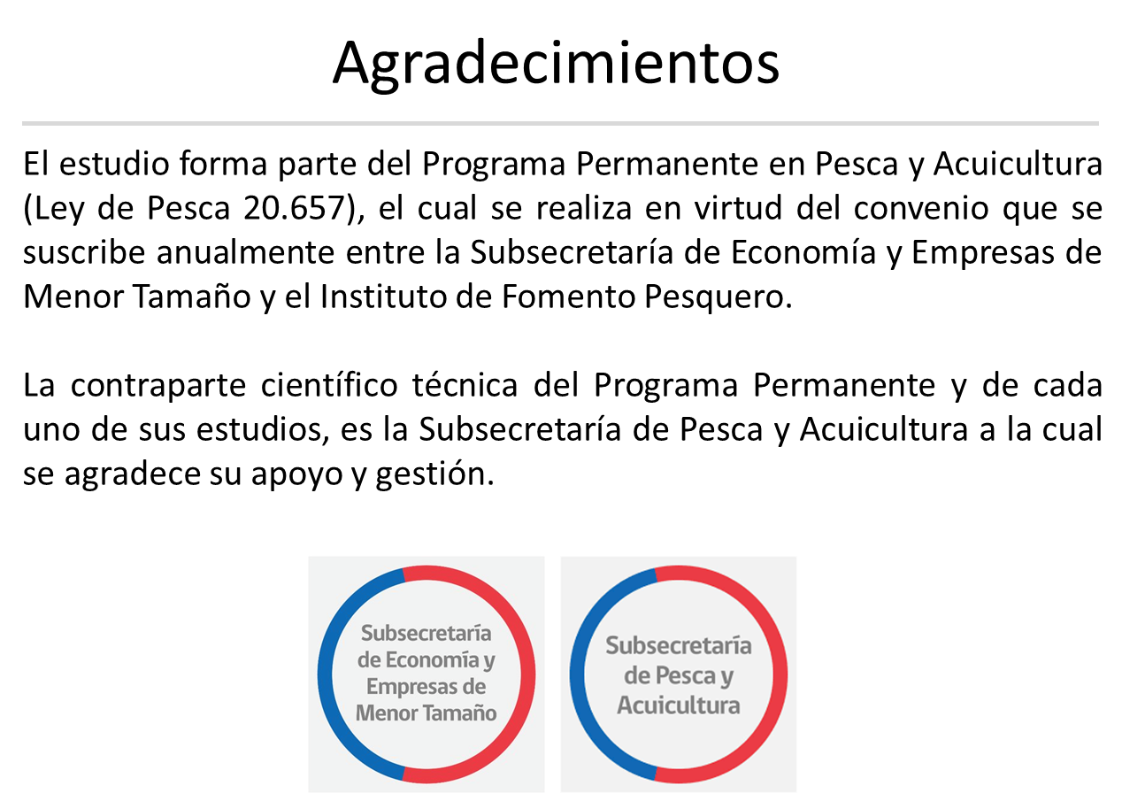

Slide 11
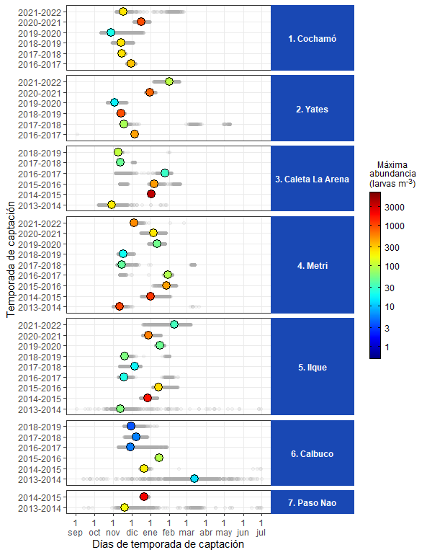
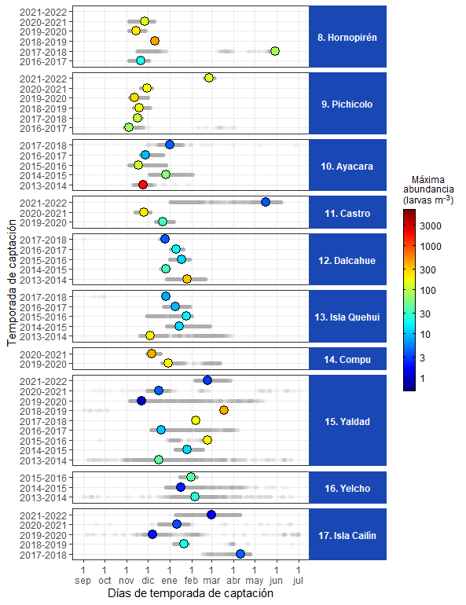

Slide 12
Anomalías mensuales de temperatura superficial del mar: Multi-scale Ultra-high Resolution Sea Surface Temperature (MUR-SST)

